Slide 1
RECOPELA
EQUIPO 5MENTARIOS

Slide 2
INTRODUCCION AL SISTEMA
RECOPELAS es una alternativa rápida y fácil de consultar que películas están disponibles del genero de nuestra preferencia, para disfrutar en VOD o cines de nuestra localidad.
Nuestras ventajas competitivas son:
DISPONIBILIDAD: 24x7 de la mayor base de películas del mundo y su disponibilidad en plataformas VOD y cines locales.
PERSONALIZACIÓN de nuestras preferencias cinematográficas en la aplicación así como las películas que ya vimos.
GRATUIDAD: La aplicación es 100% gratuita. El modelo económico del proyecto se sustenta en el desvío de trafico hacia las webs de nuestros patrocinadores, asi como alquiler de espacio para publicidad de las paginas mas rankeadas.

Slide 3
DISEÑO FUNCIONAL
Pendiente

Slide 4
DESAFIOS DE LOS SISTEMAS DISTRIBUIDOS
Pendiente

Slide 5
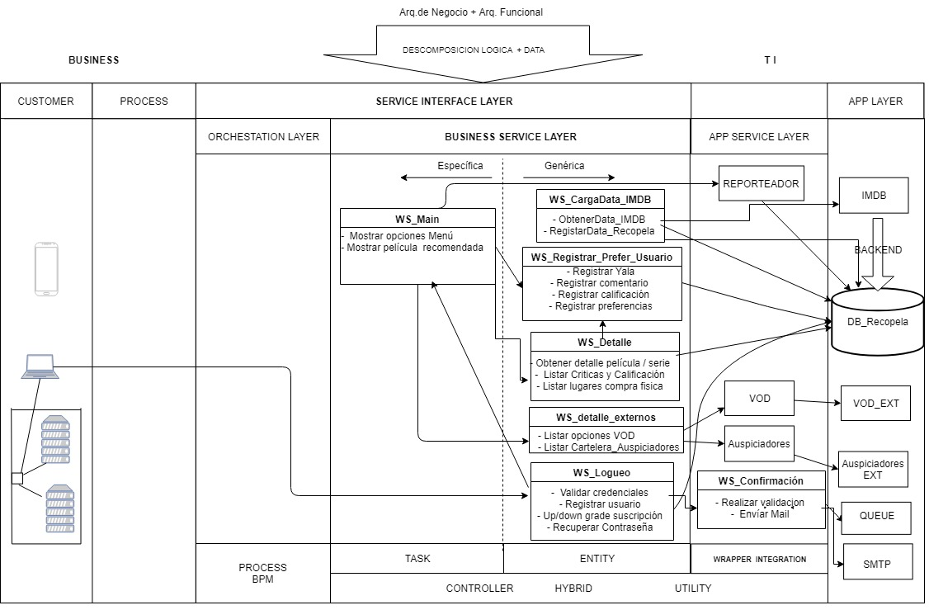
ARQUITECTURA PLANTEADA

Slide 6






FUNCIONALIDADES
AUTENTICAR USUARIO
REGISTRAR USUARIO
SOLICITAR RECOMENDACIÓN
REGISTRAR CALIFICACIÓN
CONSULTAR HISTORIAL

Slide 7



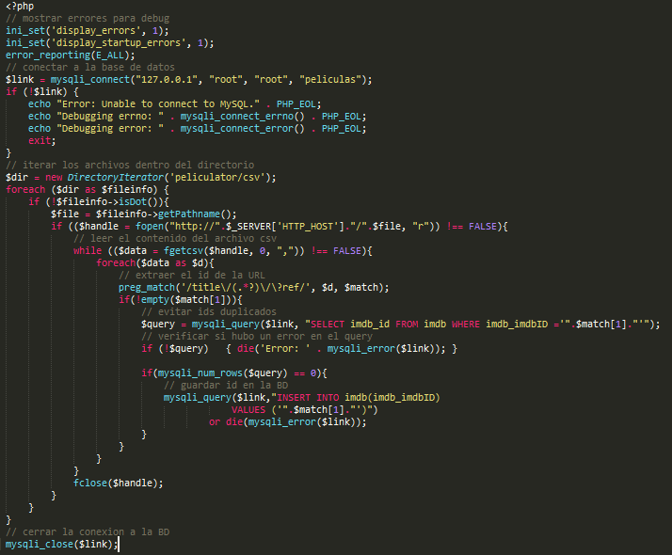
OBTENCION DE LA DATA DE IMDB

Slide 8
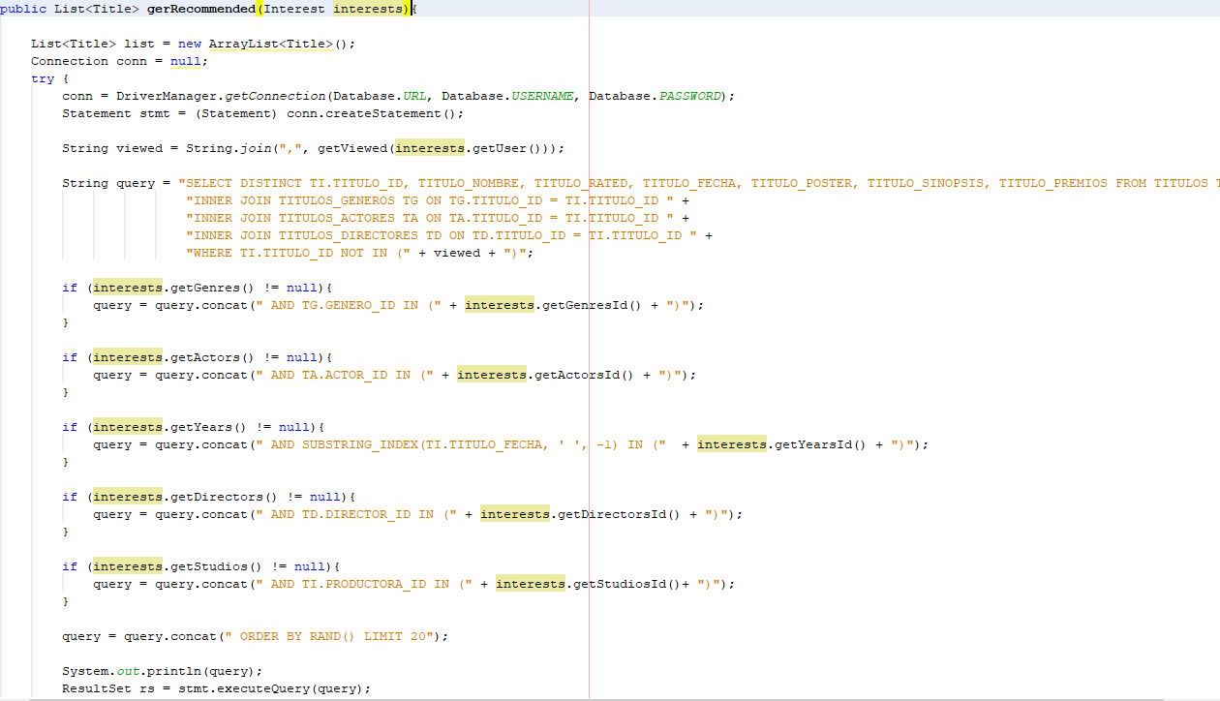
LOGUEO Y MENSAJERÍA
TECNOLOGIA: java
ESTILO: REST

Slide 9
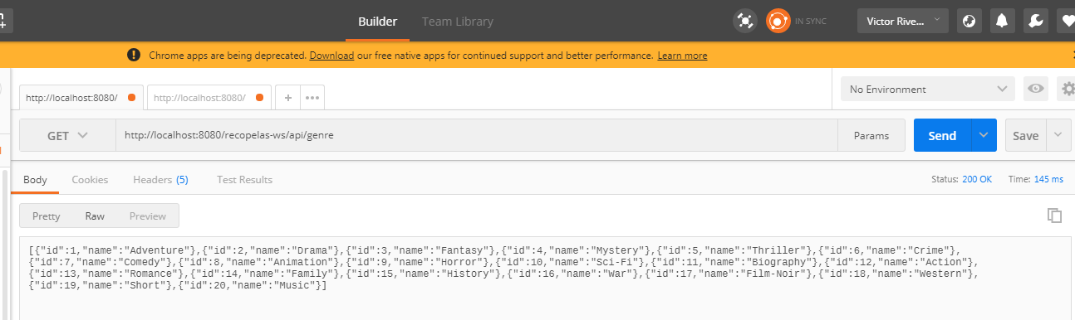
TEST DE LA MENSAJERÍA

Slide 10
RECOMENDADOR
TECNOLOGIA: java
ESTILO: REST

Slide 11
TEST DEL RECOMENDADOR

Slide 12
CONCLUSIONES
Pendiente

